Slide 1
Clinic Queue &
Appointment System
نظام إلكتروني لإدارة الحجز والطابور في العيادات، مبني بـ Laravel
Laravel • MySQL • REST API

Slide 2
المشكلة
زيارة العيادة التقليدية فيها 3 مشاكل أساسية بتتكرر كل مرة
!
×
?
زحمة وانتظار عشوائي
تعارض في الحجوزات
غياب السجل الطبي
لا يوجد ترتيب واضح لدور كل مريض
أكتر من مريض بياخدوا نفس الميعاد
تاريخ الزيارات والروشتات مش موثّق
Clinic Queue & Appointment System
2

Slide 3
الحل
1
حجز إلكتروني
المريض يختار الدكتور والموعد المناسب
نظام أونلاين متكامل بيدي كل مريض رقم دور واضح، ويحفظ سجله الطبي تلقائيًا، ويخلي الدكتور والإدارة شايفين كل حاجة لحظة بلحظة.
2
ترقيم تلقائي للطابور
كل حجز ياخد رقم دور واضح ومرتب
3
شاشة عرض لحظية
تحديث تلقائي للطابور بدون Refresh
4
سجل طبي دائم
تشخيص وروشتة كل زيارة محفوظين
Clinic Queue & Appointment System
3

Slide 4
3 مستخدمين، كل واحد له لوحة تحكم مستقلة
المريض
الدكتور
الإدارة
Patient
Doctor
Admin
تسجيل حساب مباشر
حجز ميعاد مع أي دكتور
متابعة رقم الدور
عرض التاريخ الطبي
يضاف بمعرفة الإدارة
متابعة طابور اليوم
نداء المريض التالي
تسجيل التشخيص والروشتة
إدارة حسابات الدكاترة
عرض كل الحجوزات
إحصائيات عامة سريعة
Clinic Queue & Appointment System
4

Slide 5
التقنيات المستخدمة
Laravel
MySQL
Eloquent ORM
Backend Framework — MVC
قاعدة البيانات العلائقية
التعامل مع البيانات ككائنات
Blade
REST API
AJAX / JS
قوالب عرض الواجهات
JSON endpoints للطابور اللحظي
تحديث تلقائي بدون Refresh
Clinic Queue & Appointment System
5

Slide 6
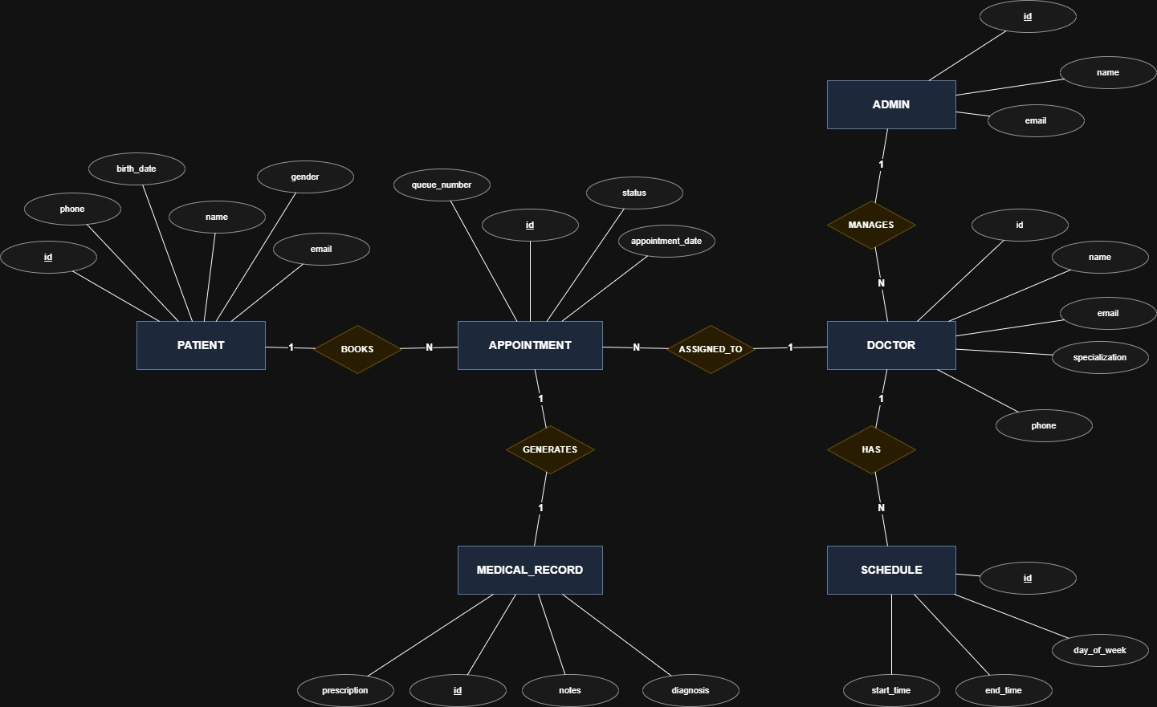
تصميم قاعدة البيانات
6 جداول مترابطة تغطي كل مراحل رحلة المريض
Clinic Queue & Appointment System
6

Slide 7
شاشة الطابور اللحظي
طابور اليوم
1
REST API Endpoint
1
أحمد علي
/api/queue/{doctor} بيرجع بيانات الطابور بصيغة JSON
2
منى سعيد
2
AJAX Polling
الصفحة بتطلب البيانات كل 5 ثواني عن طريق fetch()
3
كريم فؤاد
3
تحديث تلقائي
الجدول بيتحدث لوحده من غير أي Refresh يدوي
تحديث كل 5 ثواني
Clinic Queue & Appointment System
7

Slide 8
البنية والأمان
طبقات المشروع (MVC)
Model
View
Controller
التعامل مع الجداول عبر Eloquent
قوالب Blade لعرض الواجهات
استقبال الطلبات وتوجيه المنطق
Multiple Guards
تسجيل دخول منفصل لكل نوع مستخدم (patient / doctor / admin)
Route Middleware
حماية كل مجموعة صفحات بحارس تسجيل الدخول المناسب
Authorization Checks
التأكد إن أي تعديل أو إلغاء بتاع صاحب الحجز نفسه فقط
Clinic Queue & Appointment System
8

Slide 9
شكرًا لكم
Clinic Queue & Appointment System — أسئلة؟
Clinic Queue & Appointment System
9

